Slide 1
Corso di Formazione a riconoscimento
“Esercente l’attività di tatuaggio e piercing”
Dgr n.355 del 24/03/2016 – DDR n.91 del 06/02/2020 - Cod progetto 107-1-355-2016
FINALITA’ DEL CORSO
L’obiettivo del corso di Unioncoop Formazione Impresa per “Esercente l’attività di tatuaggio e piercing” è quello di fornire ai partecipanti la formazione per l'idoneità all'attività di tatuaggio e piercing, trasmettendo contenuti igienico-sanitari, secondo le linee guida del Ministero della Sanità
In caso di titolo conseguito all’estero ovvero:
in territorio UE il titolo dovrà essere accompagnato dalla traduzione ufficiale in lingua italiana
in territorio extra UE il titolo o la copia autentica dovrà essere legalizzata o con apostille; ogni documento andrà accompagnato dalla traduzione giurata in lingua italiana
CONTESTO LAVORATIVO
PROGRAMMA - CONTENUTI
L“Esercente l’attività di tatuaggio e piercing opera:
come libero professionista all’interno di studi di tatuaggio o centri estetici
come libero professionista di un proprio studio di tatuaggio o centro estetico
MODULO | CONTENUTI | n. ore
1° | Cute e mucose Semeiotica dermatologica | 20
2° | Formulazione definizioni Disinfezione | 30
3° | Principali rischi per la salute e connessi con le pratiche di tatuaggi e piercing | 20
4° | Preparazione di un campo sterile e mantenimento | 20
DESTINATARI
Il percorso formativo è rivolto a un numero minimo di 8 e un massimo di 12 persone in possesso dei seguenti requisiti:
Età non inferiore ai 18 anni;
Possesso del diploma di Scuola secondaria di secondo grado (scuola media superiore).
Per i cittadini stranieri è necessario essere in possesso di uno dei seguenti titoli:
Possesso del diploma di Scuola secondaria di primo grado (scuola media inferiore)
Attestato di qualifica professionale conseguito in Italia a seguito di percorso formativo professionale iniziale articolato su tre anni
diploma di scuola secondaria di secondo grado conseguito in Italia
diploma di laurea o dottorato di ricerca conseguito in Italia
dichiarazione di superamento della prova di lingua italiana rilasciata dalla Regione del Veneto
Pagina
1/2

Slide 2
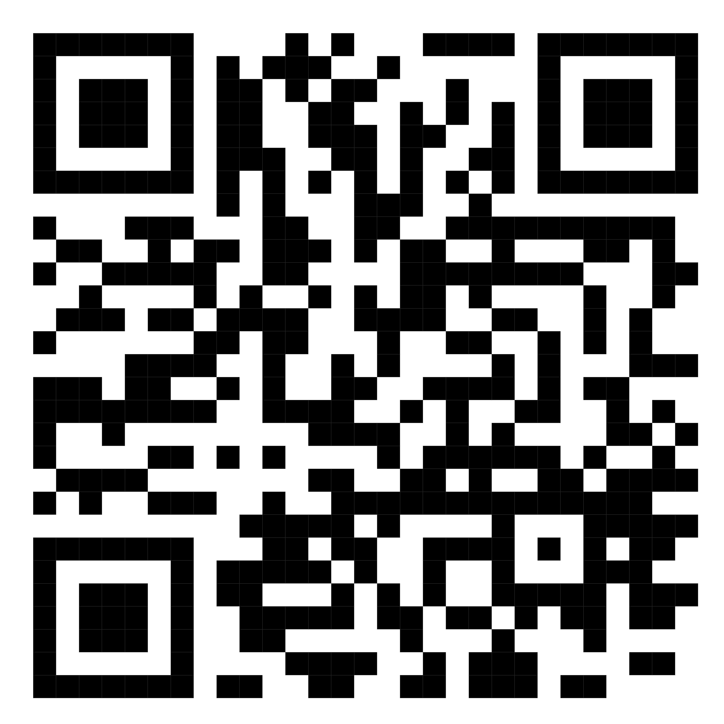
STAFF FORMATIVO - DOCENTI
ATTESTATO DI FREQUENZA
Le lezioni saranno tenute da personale docente medico competente nelle materie di carattere sanitario previste dal programma del corso e da un esperto nella normativa di settore
Al superamento della prova di verifica finale sarà rilasciato un attestato di frequenza
DURATA DEL CORSO
MODALITA’ DI SVOLGIMENTO
Il percorso formativo ha una durata di 90 ore distribuite indicativamente in 13 lezioni
Come previsto da decreto della Regione del Veneto, le lezioni si svolgeranno al 50% in modalità ONLINE e al 50% in PRESENZA, salvo diverse disposizioni regionali
PERIODO DI SVOLGIMENTO
SEDE DEL CORSO
Lo svolgimento del corso è in fase di programmazione
Le lezioni saranno svolte presso le aule didattiche di UNIONCOOP FORMAZIONE E IMPRESA scarl
Via Maestri del Lavoro, 50 - 30015 CHIOGGIA-VENEZIA
MODALITA’ DI ISCRIZIONE
QUOTA DI ISCRIZIONE
L’iscrizione al corso è OBBLIGATORIA e va fatta compilando il modulo di iscrizione presente sul sito web di Unioncoop al seguente link www.unioncoop.com.
La domanda compilata dev'essere restituita via mail o consegnata a mano presso gli uffici di Unioncoop
La partecipazione prevede il pagamento di una quota di iscrizione di €800,00 (IVA inclusa) rateizzabile in 2 rate (la prima rata, pari alla metà dell’importo, dovrà essere versata alla conferma di avvio del corso – la seconda rata sarà saldata al raggiungimento del 50% del monte ore del corso
SCADENZA DELLE ISCRIZIONI
INFORMAZIONI
Le iscrizioni scadono il 31/05/2023 o anticipatamente al raggiungimento del numero massimo di 12 partecipanti.
UNIONCOOP FORMAZIONE E IMPRESA SCARL
Via Maestri del Lavoro, 50 30015 CHIOGGIA - VE
Tel. 041 5541616 - Mail info@unioncoop.com
Approfondisci il programma al seguente link: https://bit.ly/3sWaUes
CREDITI FORMATIVI
Ai titolari di attestato di qualifica di estetista è riconosciuto un credito formativo di 20 ore corrispondente al Modulo 1° delle materie di insegnamento Il credito formativo deve essere richiesto al momento dell’iscrizione al percorso; non saranno autorizzate richieste di credito durante lo svolgimento del percorso formativo
PROVA DI VERIFICA FINALE
Saranno ammessi alla prova di verifica finale esclusivamente gli allievi che avranno raggiunto una percentuale di presenza pari ad almeno il 90% del monte ore (almeno 82 ore di presenza). L’esame finale si compone di una prova scritta (60 domande) e una prova orale. La Commissione d’esame sarà composta da un Responsabile regionale nominato dalla Sezione Formazione con funzioni di Presidente; il responsabile del corso; almeno due docenti.
L’idoneità si consegue all’ottenimento del punteggio di 60/100, fatto salvo il raggiungimento del punteggio minimo per ciascuna prova
Seguici sui social
@unioncoopformazionelavoro.impresa
@unioncoopformazioneeimpresa
Pagina
2/2
Ente certificato secondo le norme UNI EN ISO 9001:2015 nel settore EA 37-35.

